Slide 1

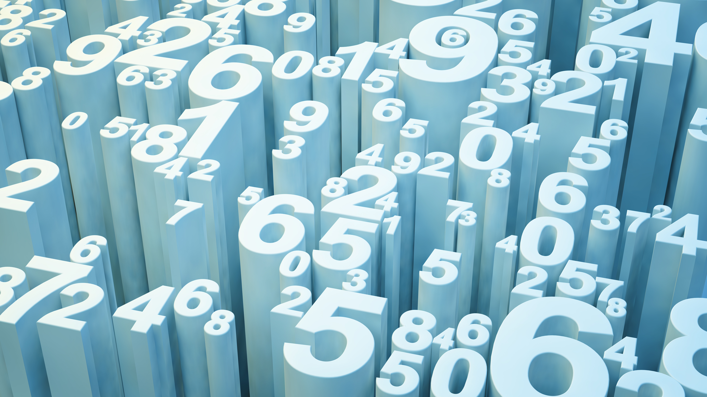
طراحی یک کنترل کننده برای زمان گرم شدن غذا

Slide 2
مشخصات
درس : مبانی هوش محاسباتی
زمان : ترم اول 1402 - 1403
مدرس : دکتر عباس بحرالعلوم
اعضای گروه : امیرحسین ابوالحسنی, حمیدرضا بازیار, صدرا کوچک زاده
موضوع : طراحی یک کنترل کننده برای زمان گرم شدن غذا

Slide 3
سیستم فازی چیست؟
سیستم فازی، یک سیستم مبتنی بر قواعد است که می‌تواند با استفاده از اصول و مفاهیم فازی، منطق و قوانین غیردقیق را برای مدل‌سازی پدیده‌های پیچیده استفاده کند. در عین حال، این سیستم می‌تواند با دقت و اطمینان، به سطحی از تصمیم‌گیری برسد که در برخی موارد با استفاده از منطق دودویی سنتی قابل دست‌یابی نبوده است.
فازی بودن یک سیستم به این معناست که ورودی‌ها و خروجی‌های آن از مقادیر دودویی کلاسیک خارج شده و به صورت مقادیر فازی یا اعدادی بین مقادیر مشخص و دقیق قرار می‌گیرند. این مفهوم امکان مدل‌سازی و تعریف قوانینی را که در جهان واقعی معمولاً مبهم هستند، فراهم می‌کند.

Slide 4

انواع کتابخانه های به کار رفته:
Functions : از این ماژون برای ساخت انواع مدل های تابع عضویت به کار می رود.
Numpy : این کتابخانه برای عملیات عددی و محاسبات علمی استفاده می‌شود.

Slide 5
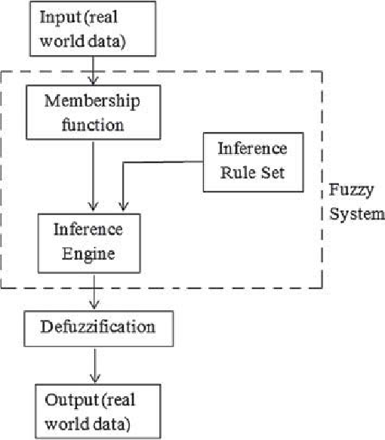
نمایش ورودی و خروجی به صورت فازی : ورودی‌ها و خروجی‌های سیستم فازی به صورت مقادیر فازی (مقادیری که بین حدود مشخص نیستند) نمایش داده می‌شوند. برای این کار نیاز است که ورودی‌ها و خروجی‌ها به شکلی فازی تعریف و مدل شوند.
Membership Functions : این توابع برای تبدیل مقادیر ورودی به مقادیر فازی استفاده می‌شوند. آن‌ها توصیف می‌کنند که یک مقدار ورودی به چه اندازه عضو یک مجموعه فازی خاص است.
Fuzzy Rules : این قوانین به صورت "اگر-آنگاه" تعریف می‌شوند و وابستگی‌های فازی بین ورودی‌ها و خروجی‌ها را مدل می‌کنند.
استفاده از مکانیزم استنتاج فازی (Fuzzy Inference Mechanism : این مرحله شامل اعمال قوانین فازی به داده‌های ورودی است و به دست آوردن خروجی‌های فازی متناظر با این ورودی‌ها با توجه به قوانین تعریف شده است.
Defuzzification : در این مرحله، مقادیر فازی حاصل از مرحله استنتاج به مقادیر عددی یا فازی تبدیل می‌شوند تا به عنوان خروجی‌های قابل استفاده در سیستم ارائه شوند.

Slide 6
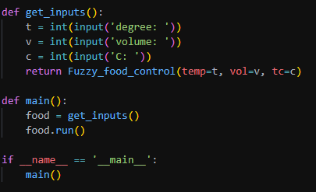
تابع main در کد پیاده سازی شده, وظیفه ی اجرای نهایی را به عهده دارد. این تابع در دل خود, تابع دریافت ورودی ها از کاربر را صدا می زند. این تابع یک نمونه از کلاس کنترل کننده می سازد و آن را باز می گرداند. در نهایت تابع main تابع مربوط به اجرا کنترل کننده را که run نام دارد صدا می زند.

Slide 7
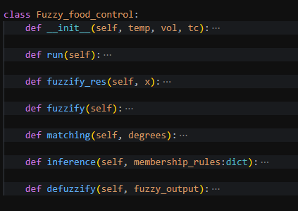
کلاسی که در اینجا ارائه شده یک کنترل‌کننده فازی برازمان گرم شدن غذا است. مراحل اصلی کنترل شامل:
فاز فازی‌سازی : (Fuzzification)تبدیل مقادیر دقیق به مقادیر فازی با استفاده از توابع عضویت فازی.
فاز تطابق : (Matching) ارزیابی قدرت خروجی هر قانون فازی بر اساس ورودی‌های فازی.
فاز استنتاج ( : (Inferenceترکیب خروجی‌های فاز تطابق به عنوان خروجی نهایی الگوریتم.
فاز محاسبه نرخ جهش دقیق : (Defuzzification) تبدیل مقادیر فازی به یک مقدار دقیق برای نرخ جهش.
در هر مرحله، مفاهیمی از تئوری فازی مانند توابع عضویت و قوانین فازی استفاده شده‌اند تا فرآیند تصمیم‌گیری را بر اساس قوانین فازی و در نتیجه، مقدار دقیقی برای زمان گرم شدن غذا ارائه دهند.

Slide 8
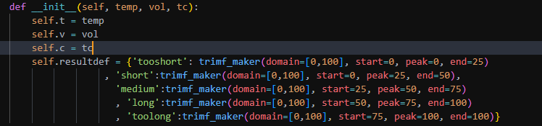
در متد سازنده این کلاس, مقادیر دما و حجم و ضریب انتقال گرما را دریافت می کنیم. همچنین تابع متغیرهای زبانی مربوط به خروجی را نیز از پیش ساخته ایم.

Slide 9
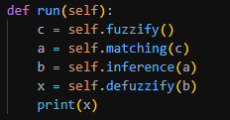
تابع run مهمترین تابع در این کلاس می باشد. این تابع در دل خود به ترتیب توابع مربوط به مراحل این کنترل کننده را صدا می زند. پارامتر های لازم را از توابع دریافت و به مراحل بعدی ارسال می کند. در آخر نیز زمان مورد نیاز برای گرم شدن را نیز به کاربر نمایش می دهد.

Slide 10
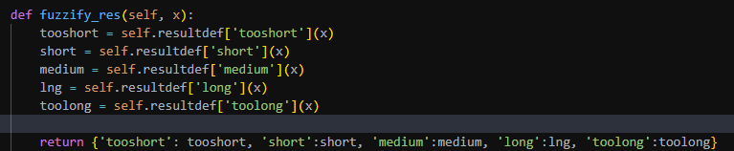
تابع fuzzify_res یک مقدار را در دامنه مساله دریافت می کند. مقادیر تابع عضویت را برای مقدار دریافت شده محاسبه می کند و در یک دیکشنری, که کلید های آن نام برچسب های زبانی و مقادیر آن مقدار تابع عضویت مربوطه است باز می گرداند.

Slide 11
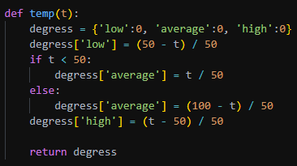
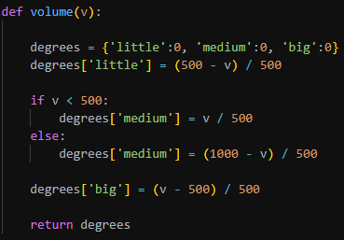
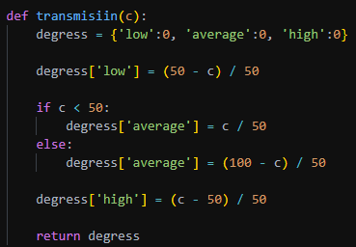
تابع temp که در دل تابع فازی سازی جا دارد, مقادیر عضویت مقدار دمای دریافتی را محاسبه کرده, و در آخر به صورت یک دیکشنری باز می گرداند.
تابع volum که در دل تابع فازی سازی جا دارد, مقادیر عضویت مقدار حجم غذای دریافتی را محاسبه کرده, و در آخر به صورت یک دیکشنری باز می گرداند.
تابع transmisin که در دل تابع فازی سازی جا دارد, مقادیر عضویت مقدار ظرفیت گرمایی دریافتی را محاسبه کرده, و در آخر به صورت یک دیکشنری باز می گرداند.

Slide 12

در گام آخر, تابع فازی سازی, تئابع مربوط به محاسبه مقدار عضویت را صدا زده, و مقادیر را در یک دیکشنری که کلید های آن متغیرهای ما, یعنی دما و حجم و ظرفیت گرمایی هستند و مقادی آن دیکشنری هایی از مقادیر عضویت را در برچسب های زبانی مربوطه نشان می دهد, باز می گردانیم.

Slide 13
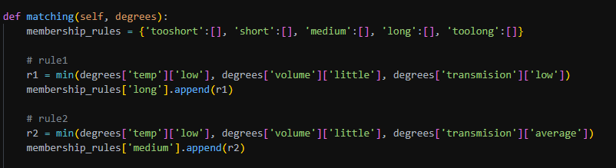
تابع matching مقادیر تابع عضویت متغیر های ورودی را دریافت کرده, برای هر قانون میزان فعال سازی را محاسبه می کند. سپس در یک دیکشنری که کلید های آن برچسب های زبانی مربوط به زمان, و مقادیر هر کلید یک دیکشنری از میزان فعال سازی قانون ها است ذخیره کرده و آن را باز می گرداند.

Slide 14
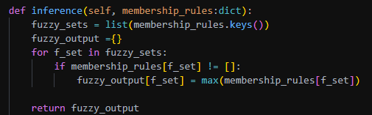
تابع inference مربوط به فاز استنتاج از کنترل کننده ی فازی می باشد. این تابع خروجی فاز matching را که میزان عضویت قانون ها است را دریافت, و تصمیم می گیرد که میزان فعال شدن نهایی هر قانون چه میزان باشد. در نهایت, دیکشنری که میزان فعال سازی هر قانون را نشان می دهد باز می گرداند.

Slide 15
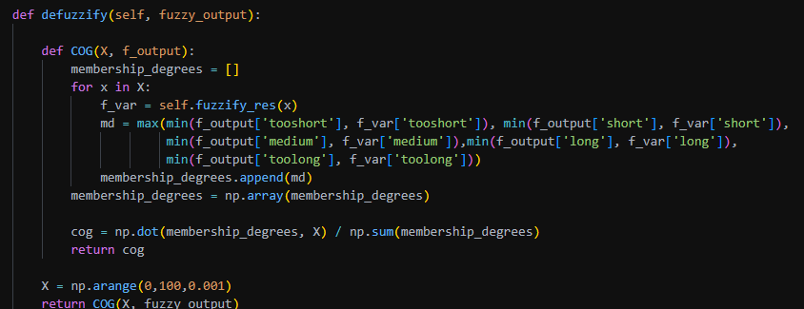
تابع defuzzify وظیفه فازی زدایی و باز گرداندن یک مقدار crisp را به عهده دارد. این تابع مقادیر استنتاج شده در مرحله inference را در ورودی دریافت کرده, و به کمک تابع داخلی cog ( مرکز جرم) مقدار را به دست می اورد. تابع مرکز جرم به این صورت کار می کند که, مجموع حاصل ضرب هر نمونه در درجه عضویت اش را تقسیم به مجموع درجه عضویت ها می کند. پس در ورودی دیکشنری درجه عضویت ها و مقادیر دامنه را دریافت می کند.

Slide 16
نتایج

Slide 17

ورودی های نمونه و نتایج

Slide 18
ANY QUESTIONS?!

